Slide 1
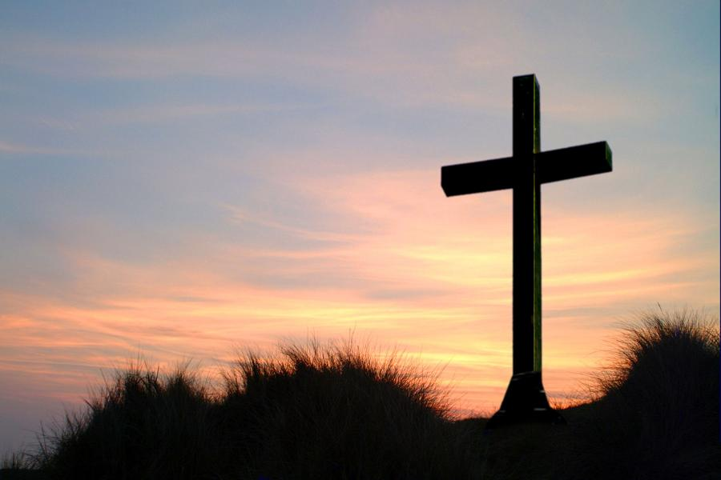
In de sterfkamer van onze Here Jezus Christus

Slide 2
Jezus onze Heer vernedert Zich
tot in de dood voor ons
1/ Hij betaalt
met zijn leven
voor onze zonden

Slide 3
INVOEGEN Gez. 89 – ‘Jezus leven van mijn leven’
Geref. Kerkboek 2006

Slide 4
Jezus onze Heer vernedert Zich
tot in de dood voor ons
2/ Hij verwijdert
het slechte
dat binnen in ons zit

Slide 5
INVOEGEN Gez. 95 – ‘Daar juicht een toon, daar klinkt een stem’
Geref. Kerkboek 2006

Slide 6
Jezus onze Heer vernedert Zich
tot in de dood voor ons
3/ Hij bevrijdt ons
van het slechte
dat van buiten komt

